Slide 1





28
Tuần
Bài
17
NHỮNG CÁCH CHÀO ĐỘC ĐÁO
Tiết 1 + 2
SáchTiếng Việt 2 trang 77 + trang 78

Slide 2

Khởi động
Hát
Lời chào của em

Slide 3



Slide 4



Slide 5

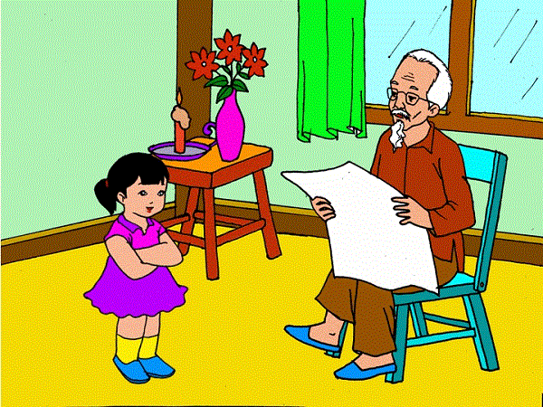
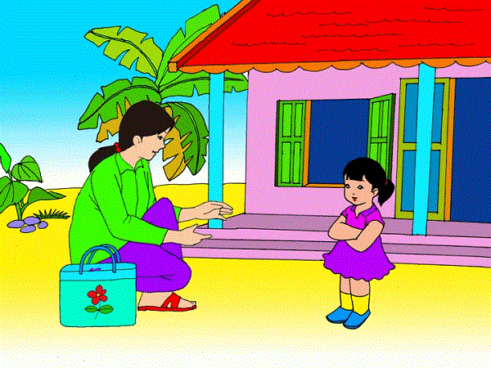
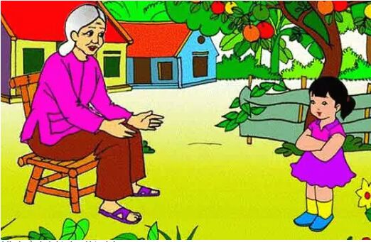
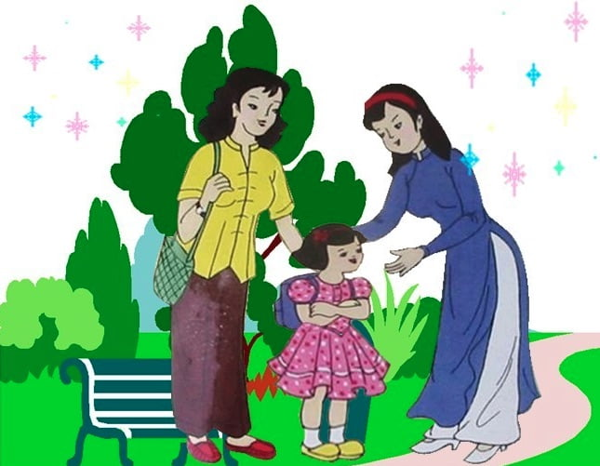

NHỮNG CÁCH CHÀO ĐỘC ĐÁO
Hàng ngày, em thường chào và đáp lời chào của mọi người như thế nào?
http://tieuhocvn.info

Slide 6

NHỮNG CÁCH CHÀO ĐỘC ĐÁO
Ngoài nói lời chào ra em còn chào bằng các hành động nào?
http://tieuhocvn.info

Slide 7
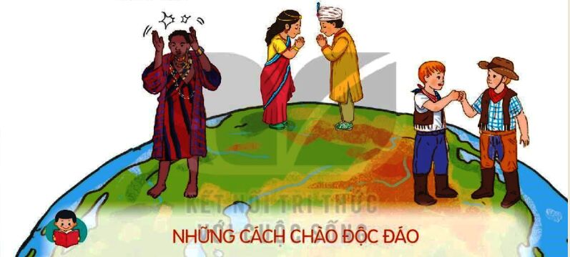
NHỮNG CÁCH CHÀO ĐỘC ĐÁO
http://tieuhocvn.info

Slide 8
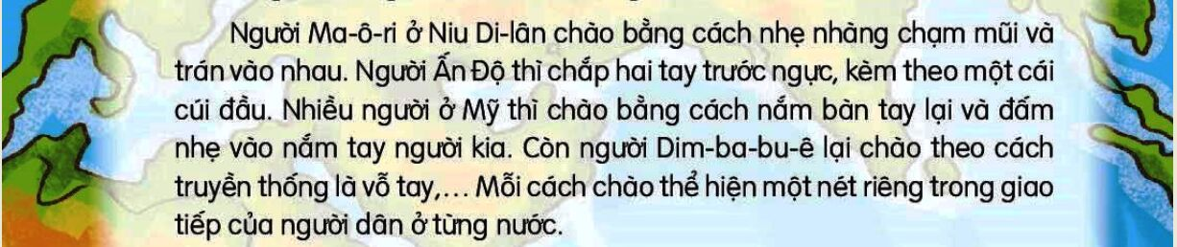

NHỮNG CÁCH CHÀO ĐỘC ĐÁO
1
2
3
http://tieuhocvn.info

Slide 9
NHỮNG CÁCH CHÀO ĐỘC ĐÁO
Luyện đọc câu văn dài
Trên thế giới/có những cách chào phổ biến/ như bắt tay,/vẫy tay/ và cúi chào.//

Slide 10
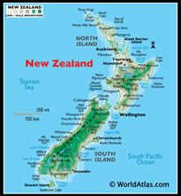
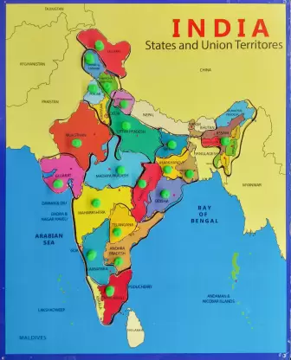
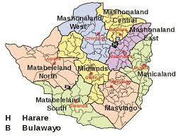
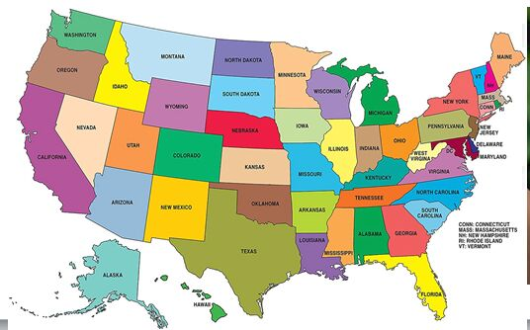
NHỮNG CÁCH CHÀO ĐỘC ĐÁO
Từ ngữ:
Niu Di-lân
Ấn Độ
Mỹ
Dim-ba-bu-ê
Một nước ở Châu Đại Dương.
Một nước ở Châu Mỹ.
Một nước ở Châu Phi
Một nước ở Châu Á.

Slide 11
NHỮNG CÁCH CHÀO ĐỘC ĐÁO
1
2
3
http://tieuhocvn.info

Slide 12



NHỮNG CÁCH CHÀO ĐỘC ĐÁO
Luyện đọc theo nhóm:
http://tieuhocvn.info

Slide 13

Thi đọc giữa các nhóm

